Slide 1

POTENCIALIDADES E DESAFIOS DO CENTRO DE INTEGRAÇÃO DE DADOS E CONHECIMENTOS PARA SAÚDE –CIDACS
Maria Yury Travassos Ichihara
Maurício Lima Barreto
Cidacs/IGM/FIOCRUZ
Encontros Pré-ConfOA 2017-FIOCRUZ
20 de setembro de 2017

Slide 2
DESAFIOS NA PRODUÇÃO DO CONHECIMENTO CIENTÍFICO
EM CIÊNCIAS DA SAÚDE
1-A necessidade de produção continuada de evidências
2- Reducionismo dominante
3- Dificuldades na Integração de diferentes bases de dados e dos diferentes níveis de Conhecimento
4- Dilemas entre “testar hipóteses” (hypothesis-driven research) ou “explorar dados” (exploratory research)?

Slide 3
INTEGRAÇÃO DE GRANDES BASES DE DADOS PARA PRODUZIR CONHECIMENTO
Implica em produzir ciência baseada em dados, de forma multidisciplinar, colaborativa e focada em problemas específicos
Gera oportunidades extraordinárias para a pesquisa científica e para a produção de conhecimentos na área da saúde e das politicas públicas
Contribui para constituir um sistema de saúde em “aprendizado continuo”, produzindo evidencias, propondo soluções aos problemas de saúde e integrando a pesquisa, as políticas e a prática nos serviços de saúde
Possibilita o desenvolvimento de métodos de análises estatística

Slide 4
DESAFIOS NO USO DE GRANDES
BASES DE DADOS
Acesso a dados (proteção por razões comerciais ou culturais, ou relacionadas à privacidade pessoal)
Fragmentação de dados (múltiplos bancos de dados, múltiplos proprietários / stakeholders)
Heterogeneidade de dados (precisão, formato)
Manipulação de dados (acesso a dados, gestão de dados, qualidade de dados, compartilhamento de dados);
Privacidade e integridade dos dados (prevenção de ataques);
Conceptualização de dados (ontologias).

Slide 5
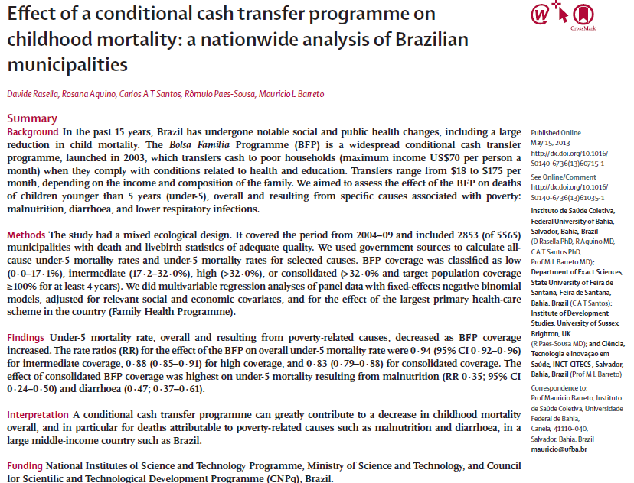


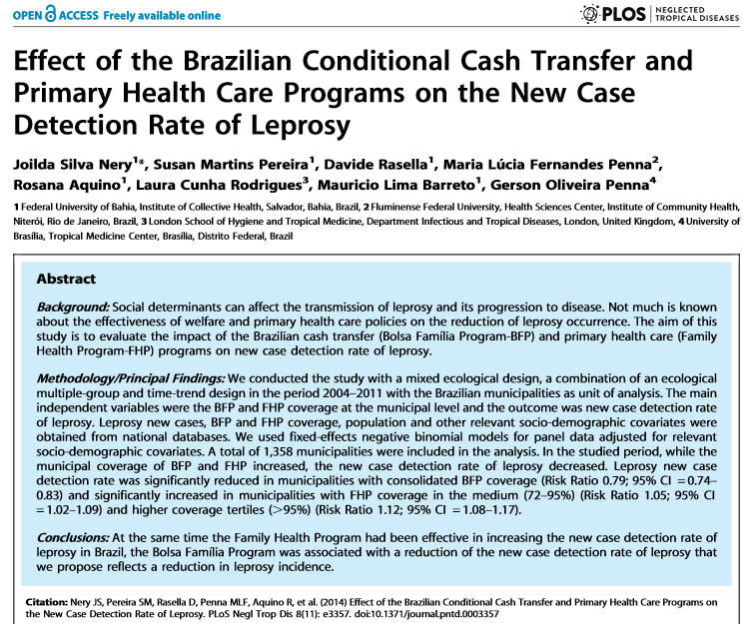
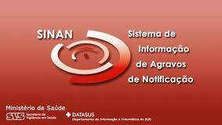




IDÉIAS ORIGINÁRIAS
Sistema Único de Saúde - SUS
Produção de evidências
SS universal, equânime e integral
Cria Demandas em C&T&I
Enfatiza a importância combinada das tecnologias e dos determinantes sociais na superação dos problemas de saúde.

Slide 6
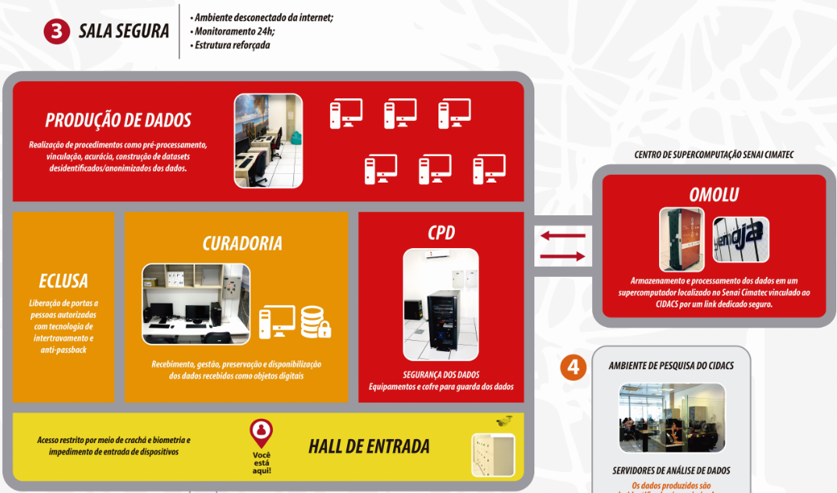
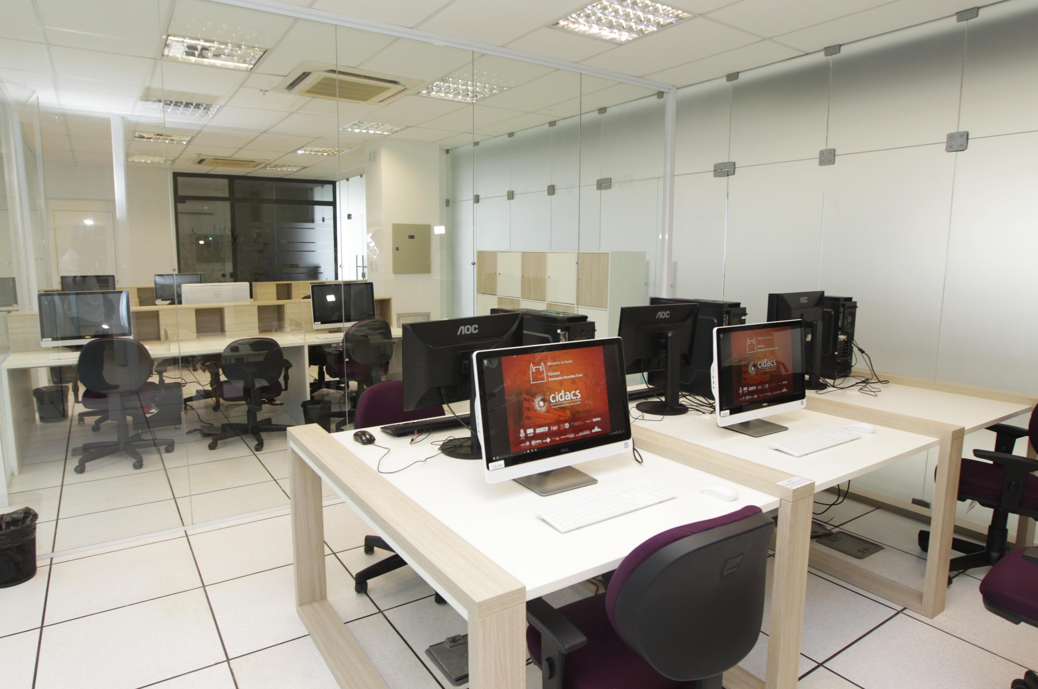
CIDACS: A MISSÃO
Realizar estudos e pesquisas interdisciplinares, desenvolver novas metodologias científicas e promover capacitação profissional, mediante a integração de grandes bases de dados (big data) e de conhecimentos, recorrendo a recursos computacionais de alto desempenho em ambiente seguro, com a finalidade de ampliar o campo de atuação das ciências da saúde e de apoiar tomadas de decisões em politicas públicas, em benefício da sociedade.
Inaugurado em 07 de dezembro de 2016, vinculado ao Instituto Gonçalo Moniz/FIOCRUZ
Atividades estratégicas de pesquisa, inovação, informação e aperfeiçoamento do SUS

Slide 7
CIDACS: A VISÃO
Governança compatível com o acesso, privacidade e segurança no tratamento de dados pessoais e com os conceitos de “Ciência Aberta”
Observar o marco regulatório e as atitudes públicas relacionados ao acesso, armazenamento, preservação e tratamento de dados pessoais
Concordância com os Padrões Éticos vigentes
Plano Estratégico de Desenvolvimento e Sustentabilidade dialogando com os parceiros (gestores, pesquisadores, financiadores, apoiadores)

Slide 8
GOVERNANÇA
COORDENAÇÃO EXECUTIVA
COMITÊ CONSULTIVO
COMITÊ CIENTÍFICO
COMITÊ DE SEGURANÇA DA INFORMAÇÃO E COMUNICAÇÕES
CURADORIA DIGITAL
NÚCLEO DE COMUNICAÇÃO
NÚCLEO DE PESQUISA
NÚCLEO DE PRODUÇÃO DE DADOS
NÚCLEO DE OPERAÇÕES
Art 196 CF/ Lei 8080
LEI DE ACESSO A INFORMAÇÃO 12527 (LAI)
LEI 7845
PORTARIA 466/CONEP
PL 5026
POLÍTICA DE SEGURANCA DA INFORMAÇÃO
POLÍTICA DE CONTROLE DE ACESSO
BOAS PRÁTICAS DE SEGURANÇA
POLÍTICA DE DADOS ABERTOS

Slide 9
CIDACS: A VISÃO
Ambiente com alto nível de segurança – física e virtual- e com grande recurso computacional
Uso de bases de dados identificadas
Capacidade para receber, armazenar, preservar, atualizar e manejar dados com alta segurança e privacidade
Desenvolver métodos para realizar vinculação de diferentes bases de dados
Produzir datasets desidentificados/anonimizados para análises específicas a serem usadas por pesquisadores e gestores

Slide 10
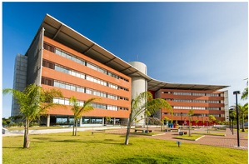


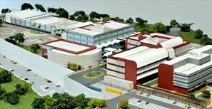


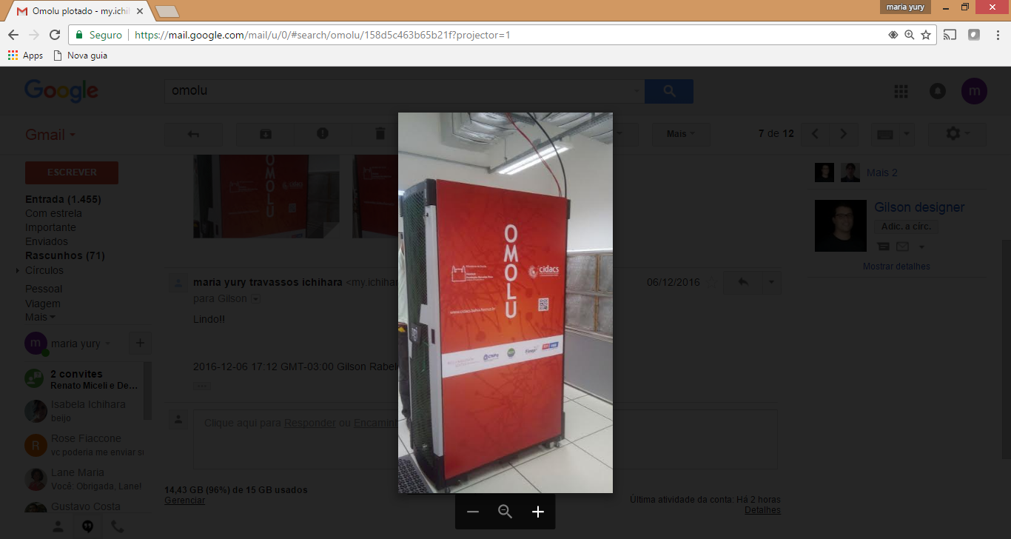
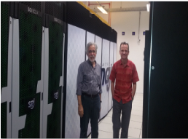
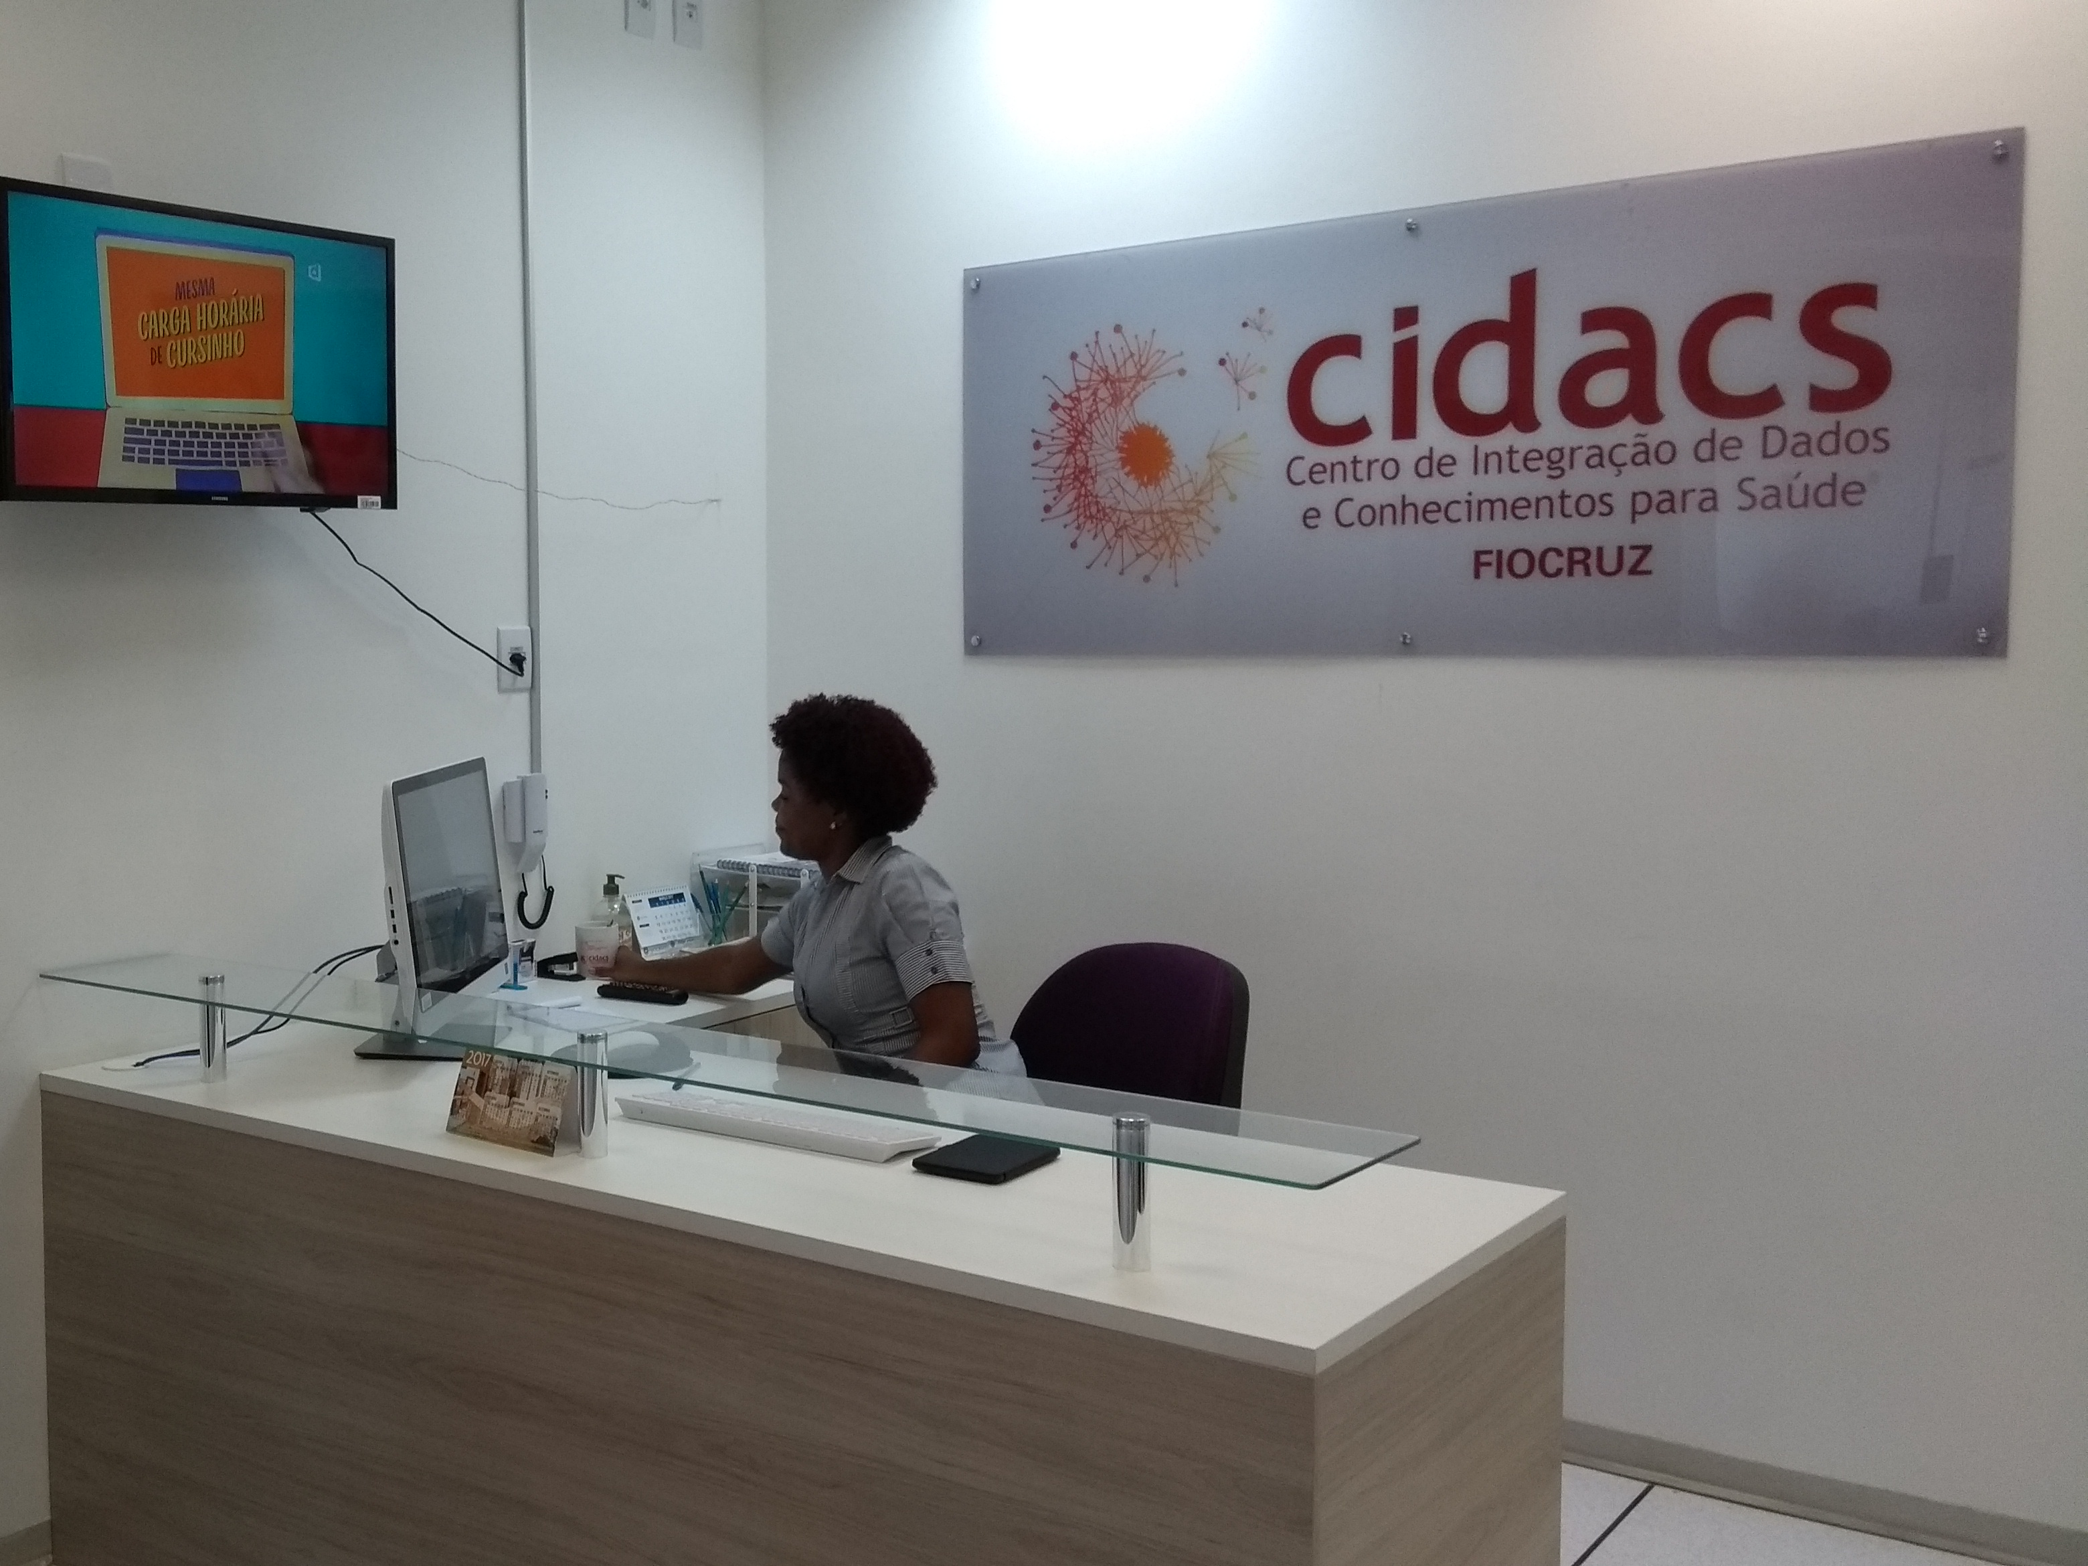
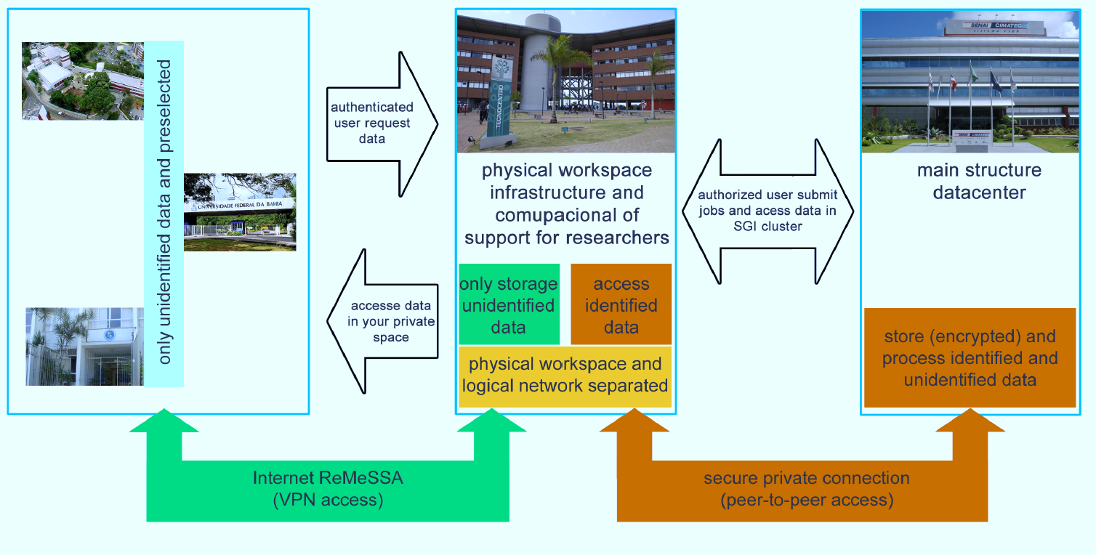
AMBIENTE COMPUTACIONAL E SEGURANÇA
Centro de Dados - Centro de Computação de Alto Desempenho do SENAI –CIMATEC:
Abriga Cluster computacional adquirido pela FIOCRUZ- CT-INFRA-FINEP
Bases de dados identificados
2) Escritório (incluindo sala segura) localizado no TECNOCENTRO :
- Uso para avaliação de qualidade de dados, vinculação, estimativa de precisão, extração de dados, desidentificação de dados e produção de datamarts
- Cluster adquirido com recursos do Bill Mellinda Gates
O usuário autorizado acessa dados no cluster SGI

Slide 11

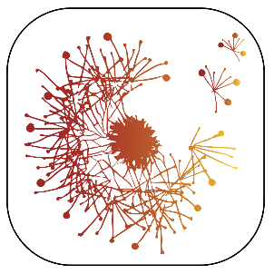
PLATAFORMAS DE PESQUISA
Plataforma Coorte de 100 Milhões de Brasileiros
Plataforma de Vigilância de longo prazo para zika e microcefalia no âmbito do SUS
Plataforma de Estudos de Equidades e Sustentabilidade urbana e seus efeitos sobre a saúde
Plataforma de bioinformática de alta transferência de dados de biologia
Plataforma de Incorporação de Tecnologias e Inovações em Sistemas de Informação para Apoiar os Programas e Ações do SUS
Plataforma da ANVISA no uso de grandes bases de dados de farmaco e tecnovigilancia
EPIGEN - Coortes de base populacional de epidemiologia genômica de doenças complexas

Slide 12

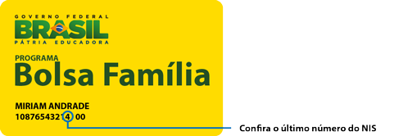



USO DE DADOS
Cadastro Único
Cadastro Único
Óbitos (SIM)
Registros atualizados de indivíduos que se candidatam a programas sociais, com informações sobre condições sócio-econômica e de domicílio (2007 a 2015)
Dados pessoais identificados
Informações atualizadas de óbitos obtidos a partir da Declaração de óbitos (2000-2015: ± 18 million óbitos)
Nascidos vivos (SINASC)
Bolsa Família
Dados abrigados/ produzidos
Informações atualizadas de nascidos vivos obtidos a partir da Declaração de Nascidos Vivos (2000 – 2015: ± 40 milhões de nascimentos)
Registros atualizados de pagamentos do Programa condicional de transferência de renda (2004-2015: ± 64 milhões de famílias beneficiárias)
SINAN
Informações atualizadas sobre 52 doenças de notificação obrigatória (1999 – 2016: ± 8 milhões de individuos notificados)
Minha Casa e Minha Vida
Registros atualizados de individuos beneficiados com unidades residenciais segundo a renda ( ± 2.3 milhões de unidades)
Produzido pelo CIDAC
Baseline da Coorte 100 M
Hospitalização (SIH)
População selecionada a partir do Cadastro Único com o objetivo de realizar estudos longitudinais (2006 – 2015)
Dataset: ± 114 milhões indivíduos
Informações atualizadas sobre admissões hospitalares financiadas pelo SUS
Água para Todos
Fornecer reservatórios impermeáveis para 1 milhão de famílias que vivem na região semi-árida do Brasil, garantindo o acesso a água de boa qualidade
Vigilancia Nutricional e alimentar
Registros atualizados dos atendimentos para avaliação nutricional e de consumo alimentar no âmbito da atenção primária saúde

Slide 13
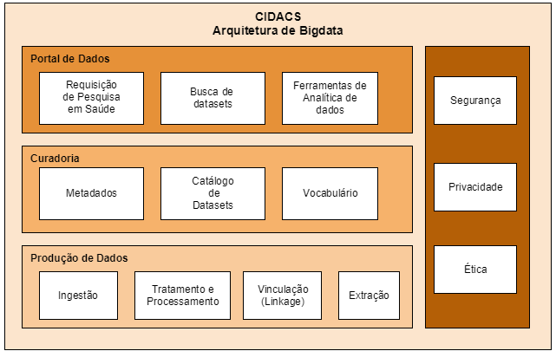
ARQUITETURA DE BIG DATA

Slide 14
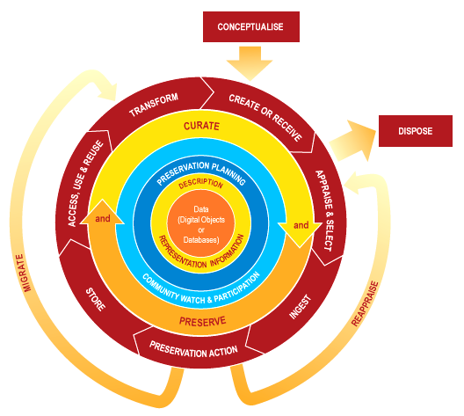

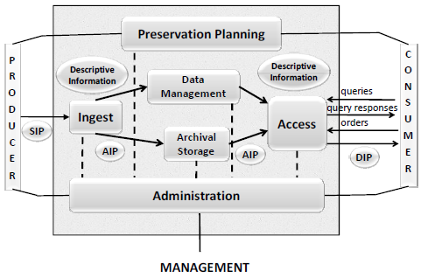
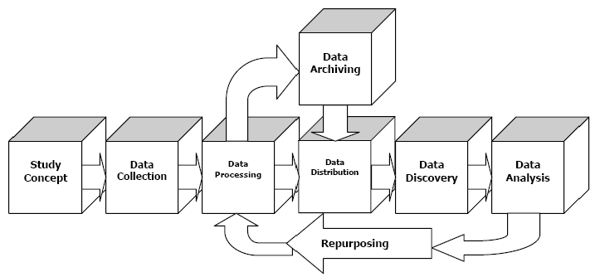
CURADORIA DE DADOS
Padrões Internacionais em uso / Propostas
ver. 2.x Codebook: ± 350 elements
ver 3.x Lifecycle: ± 1,100 elements
Breve histórico
Digital Curation Centre (DCC)
Lifecycle Model
Data Documentation Initiative (DDI)
OAIS Model ISO standard
Notes:
OAIS Reference model of good practice in digital curation
DCC: core actions for the entire lifecycle; designated Community is the subset of Consumers expected to independently understand the archived information in the form in which it is preserved and made available in the archive. Representation Information: attribution of administrative, technical, structural e representation metadata.
DDI International standard for metadata annotation; recommended among others by Medical Research Council and Wellcome Trust. The Combined Life Cycle Model incorporates either direct dissemination to users or dissemination through data archives, and recognizes that data can be reprocessed at later points in its life cycle, creating an iterative process (e.g., when existing data are re-used as part of an unanticipated, later study) : the life cycle is no longer linear but has become circular.

Slide 15
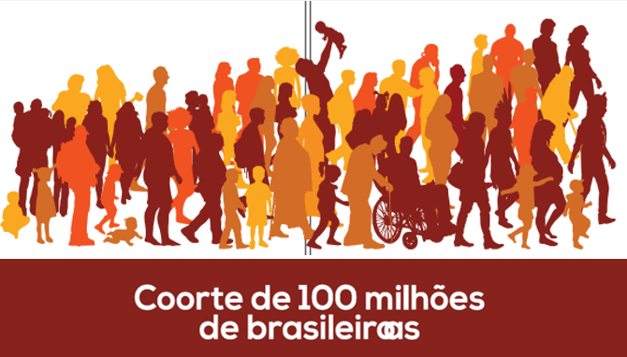

Slide 16
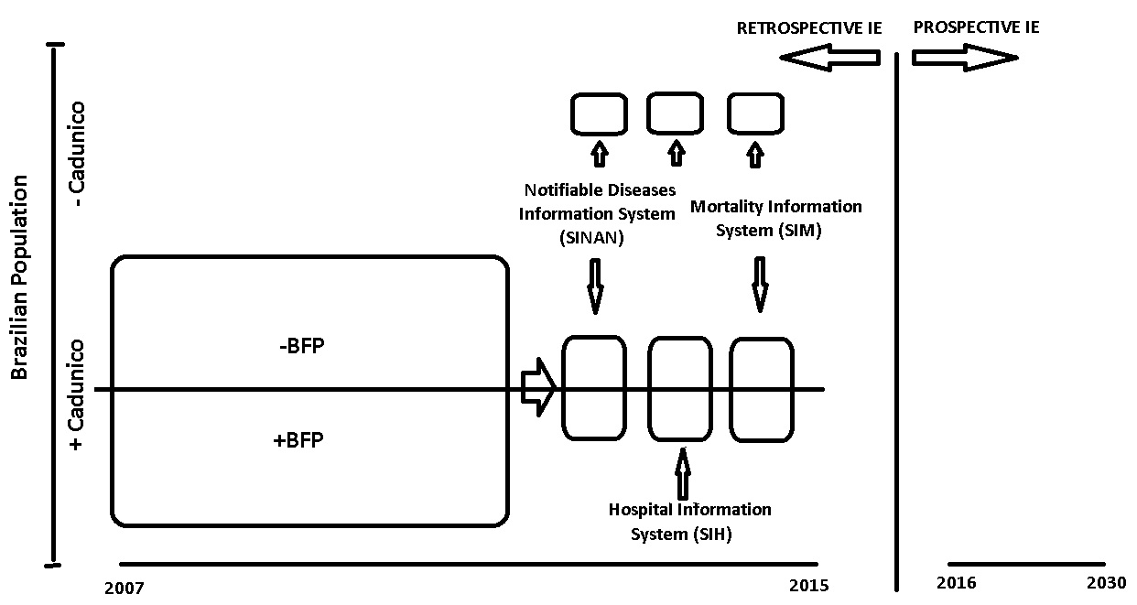
DESENHO
COORTE DE 100 MILHÕES
+MCMV
-MCMV

Slide 17
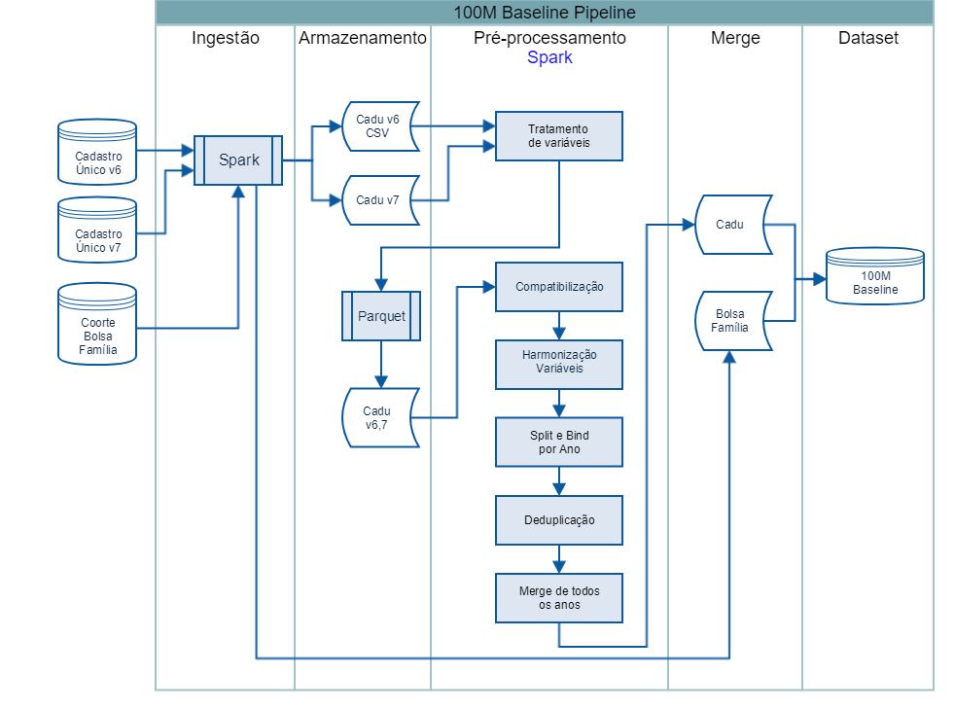
DESENHO
COORTE DE 100 MILHÕES
+MCMV
-MCMV

Slide 18
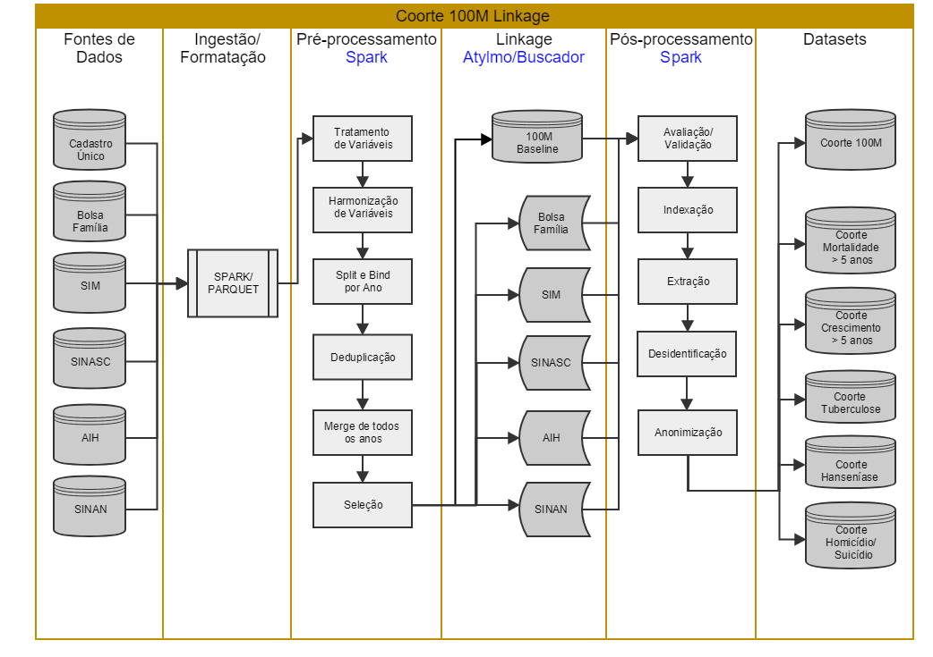
MÉTODO DE VINCULAÇÃO
Exato
Observar a correspondencia exata entre números identificadores
Exemplo: Pagamentos de BF e Cadunico
Determinístico
Uso de um conjunto de regras pré-determinadas para classificar os pares de registros como vinculados e não vinculados
Uso da probabilidade de que dois registros tenham a mesma correspondencia nos identificadores dado que eles pertençam a mesma pessoa
Exemplo: SIH e Cadunico
Não conhecemos a priori quantos pares serão obtidos na vinculação
Probabilístico

Slide 19
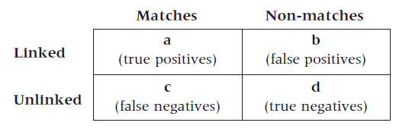
AVALIAÇÃO ACURÁCIA
Objetivo: validar os resultados dos métodos de vinculação de dados com as bases de saúde
Medidas epidemiológicas
Sensibilidade: capacidade do método de vincular os pares verdadeiramente similares
Especificidade: capacidade do método de não vincular os pares verdadeiramente não similares
Outras medidas:
Razão entre os números de verdadeiros vinculados e de vinculados identificados
Curva ROC (receiver operating characteristic curve)- permite identificar o melhor ponto de corte de similaridade na vinculação das bases
Aprendizado de máquina (machine learning)

Slide 20
Tamanho da base de dados
SIM BA
SIM RO
Bases | BA | SC | SE | RO
CadÚnico | 12.036.010 | 1.988.599 | 1.447.512 | 932.909
SIM (1 a 4 anos) | 507 | 132 | 91 | 75
SINAN (TB) | 5941 | 2093 | 624 | 627
Apenas os que estão acima do ponto de corte segundo Dice

Slide 21
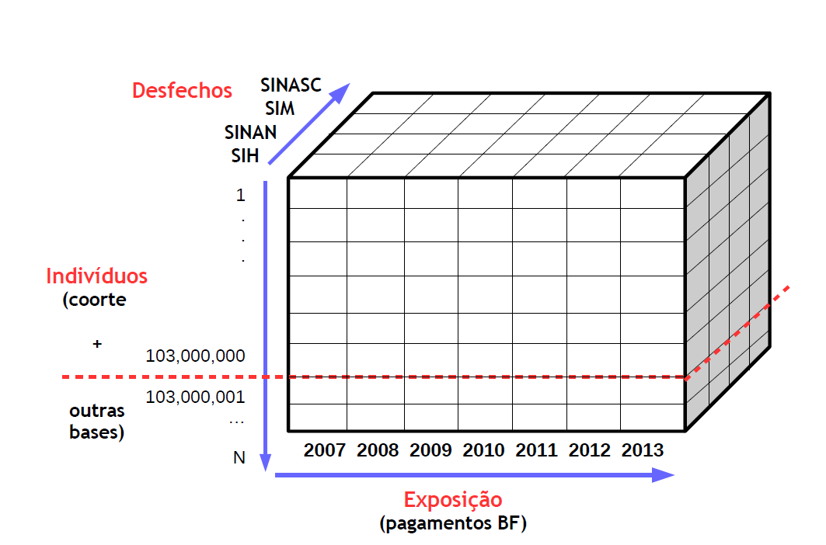
INDEXAÇÃO
114 mi
114 mi

Slide 22
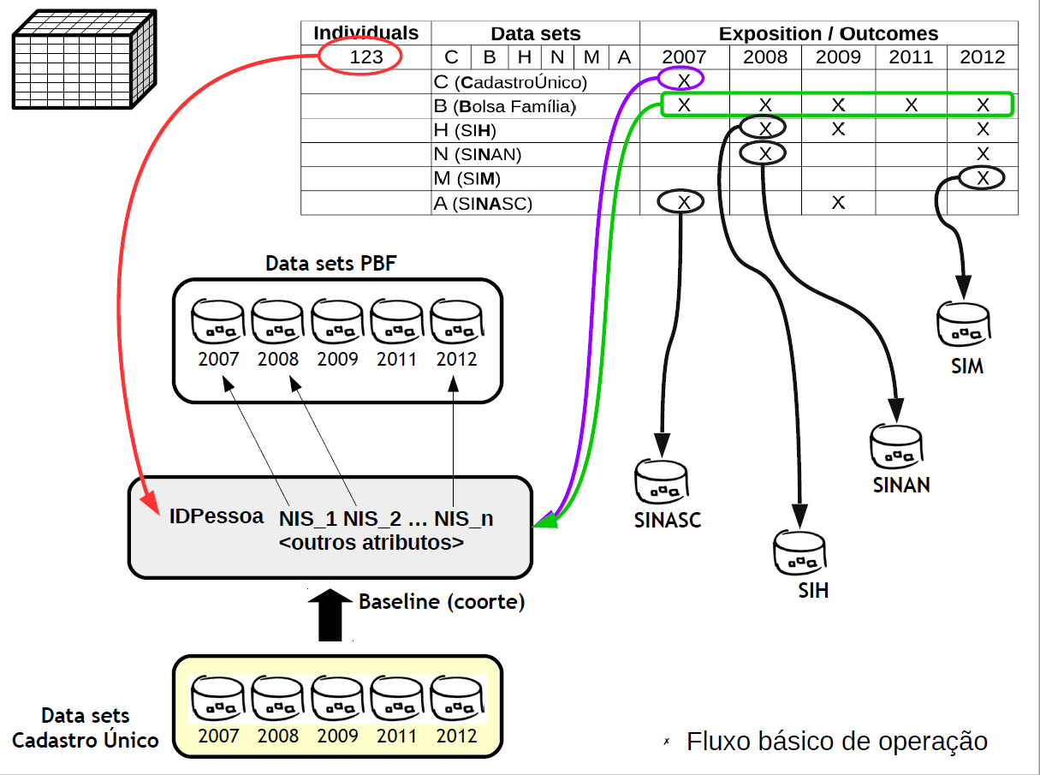
EXTRACAO DE DADOS

Slide 23
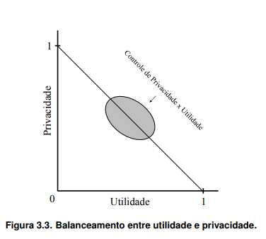
ABORDAGEM PARA DISPONIBILIZAR DADOS: ANONIMIZAÇÃO
Não é tarefa trivial disponibilizar dados úteis para outros usuários a fim de realizar atividades importantes
Tratar os dados a fim de que informações sensíveis não sejam descobertas a partir de uma publicação (técnicas de preservação de privacidade )
Garantir a utilidade dos dados para que eventuais análises possam ser efetuadas com qualidade.
Buscar uma solução que preserve ao máximo a utilidade das informações a serem disponibilizadas

Slide 24
MÉTODOS PARA AVALIAR EXPERIMENTOS NATURAIS
Regression Adjustment
Propensity Score–Based Methods
Difference-in-Differences
Interrupted Time Series
Synthetic Controls
Instrumental Variables
Regression Discontinuity
Peter Craig et al. (2016). Natural Experiments: An Overview of Methods, Approaches, and Contributions to Public Health Intervention Research. Annu. Rev. Public Health 38:20.1–20.18

Slide 25
Concluindo...
O Centro de integração de dados e conhecimentos é uma importante inovação para o desenvolvimento cientifico e para a política de dados abertos
2) A integração de bases de dados e sua disponibilização para gestores e pesquisadores, pode ajudar a responder a questões científicas, de avaliação de políticas e de gestão em tempo relativamente curto, a baixo custo e com grande possibilidade de superar limites impostos por outras abordagens de investigação.
3) É um incentivo ao desenvolvimento de novos métodos e estratégias no uso de grandes bases de dados para a investigação de questões relevantes no campo da saúde.

Slide 26
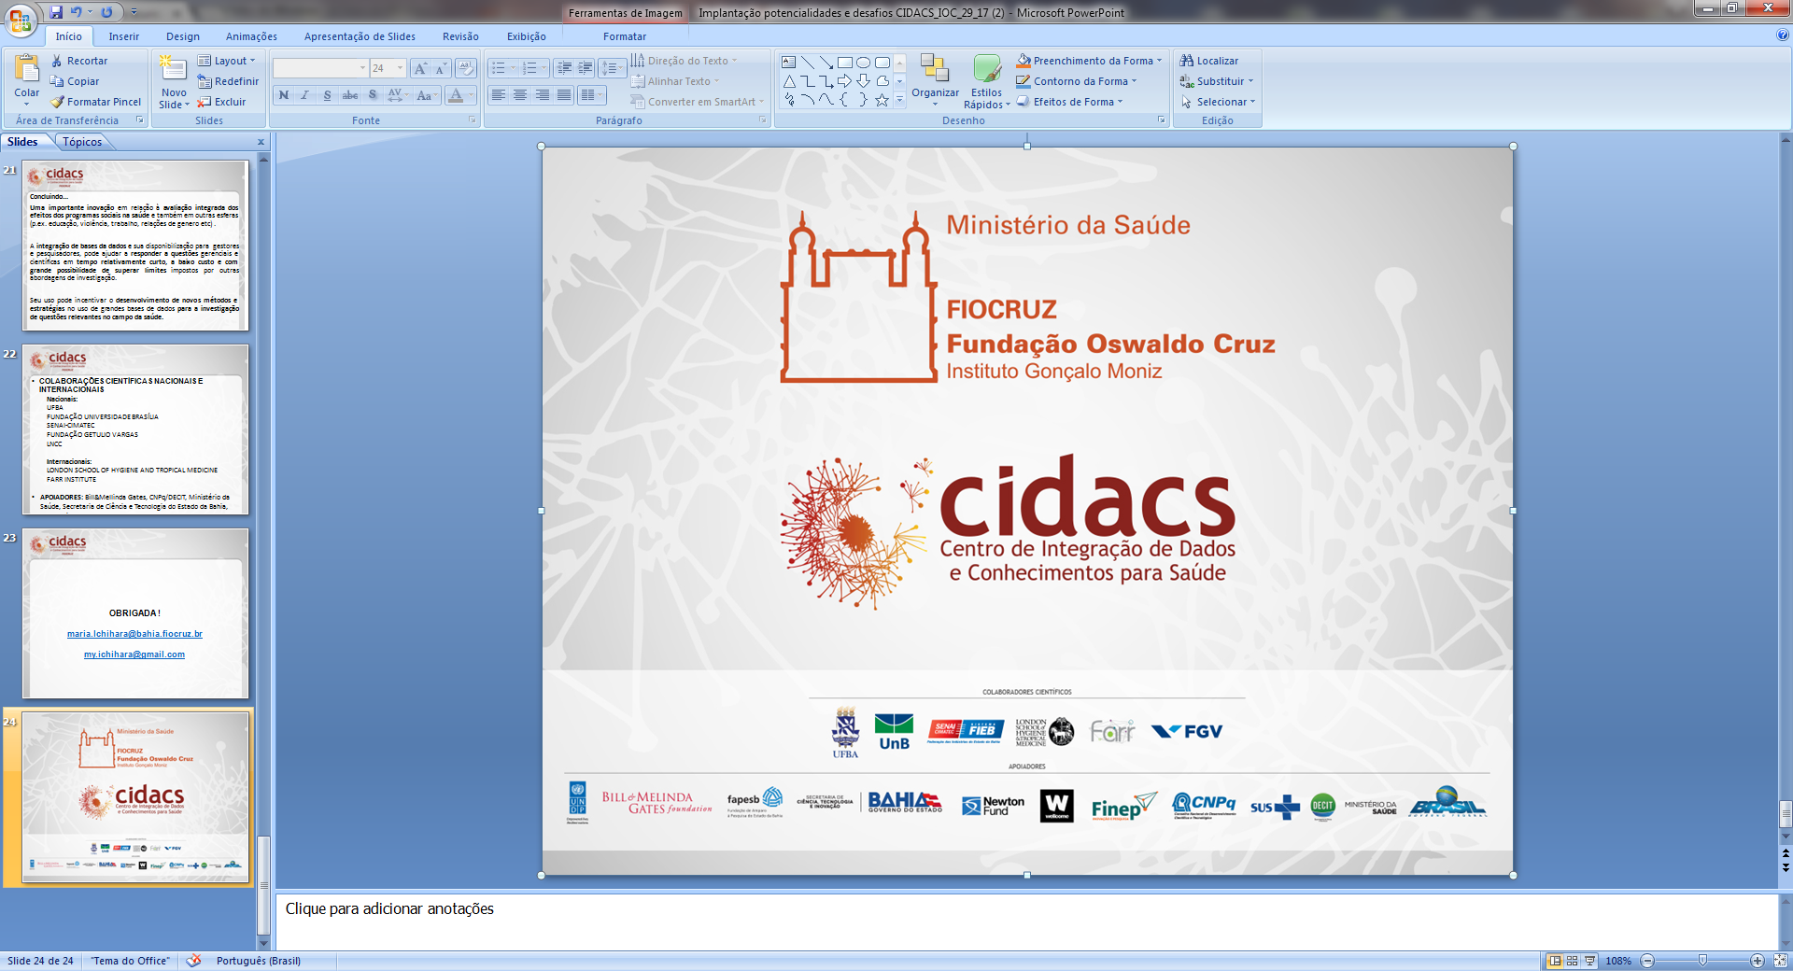
COLABORAÇÕES CIENTÍFICAS NACIONAIS E INTERNACIONAIS
Nacionais:
UFBA,\ FUNDAÇÃO UNIVERSIDADE BRASÍLIA
SENAI-CIMATEC
FUNDAÇÃO GETULIO VARGAS
LNCC
ICICT
Internacionais:
LONDON SCHOOL OF HYGIENE AND TROPICAL MEDICINE, FARR INSTITUTE
UNIVERSITY OF GLASGOW
APOIADORES: Bill&Mellinda Gates, CNPq/DECIT, Ministério da Saúde, Secretaria de Ciência e Tecnologia do Estado da Bahia, Farr Institute, Welcome Trust, FAPESB

Slide 27
OBRIGADA !
maria.Ichihara@bahia.fiocruz.br
my.ichihara@gmail.com

Slide 28
